Slide 1
WPF Debugging

Slide 2
Wpf debugging
Vorstellung Tools: Snoop und WPF Tree Visualizer
Vorstellung Programmiertricks: ValueConverter und PresentationTraceSources
Live Demo
Kuchen

Slide 3
Debugging

Slide 4
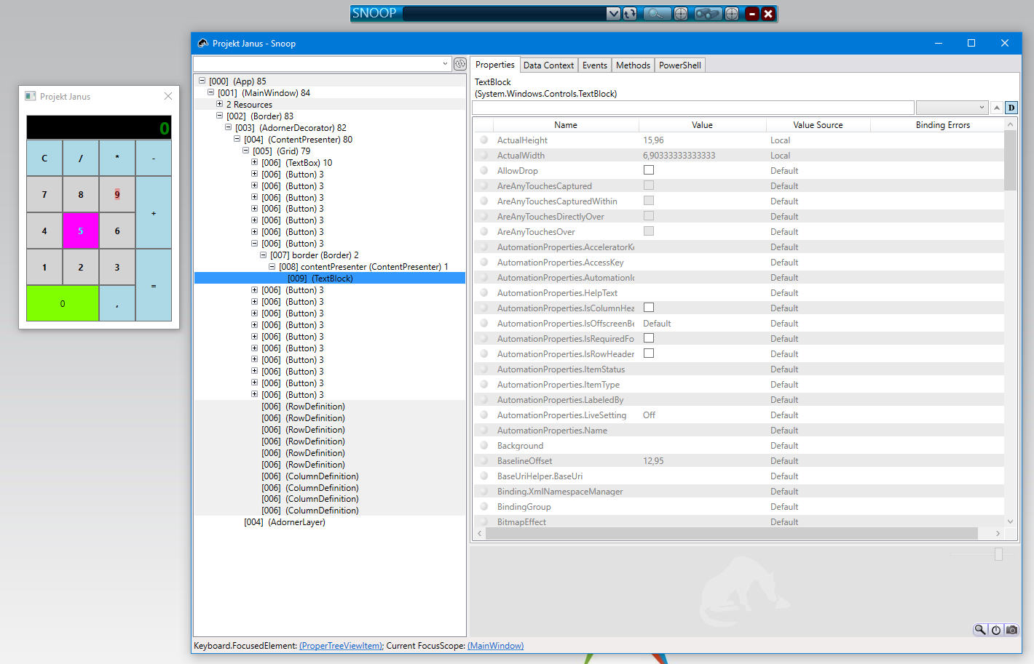
Wpf debugging
Snoop - Übersicht
Kleine Anwendung mit der sich der Visual Tree von einer laufenden WPF Anwendung untersuchen und manipulieren lässt.
Man sieht den Visual Tree wie er gerade zur Laufzeit aufgebaut ist.
Er spiegelt nicht den Aufbau im Projekt durch ein oder mehr Quellcode Dateien wieder.

Slide 5
Wpf debugging
Snoop – Allgemeiner Workflow
Gewünschte WPF Anwendung starten
WPF Snoop starten
Anwendung mittels Snoop "ins Visier" nehmen
Den Visual Tree untersuchen / ein Element suchen
Im Tab "Property" sind die verfügbaren Properties Anzeigbar sowie manipulierbar. Beispiel: IsEnabled per Checkbox ein-/ausschalten oder Background auf einen gewünschten Wert setzen (per Name oder Hex-Code)

Slide 6
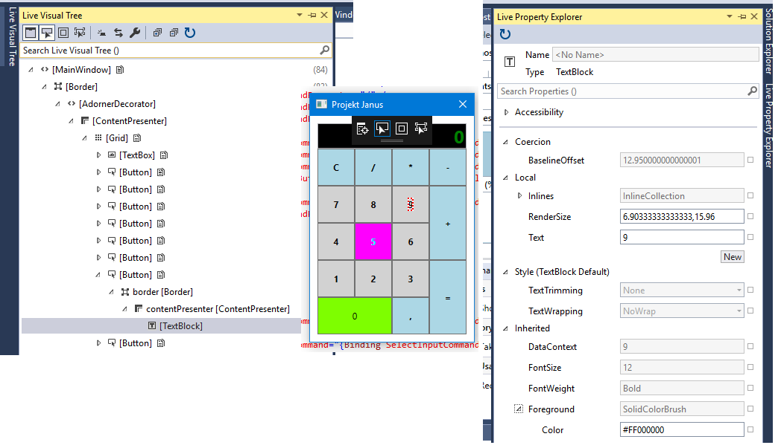
Wpf debugging
WPF Tree Visualizer - Übersicht
Feature seit Visual Studio 2015 um direkt aus Visual Studio heraus den Visual Tree zu untersuchen und auch zu manipulieren.
Aufgeteilt in zwei Komponenten:
Live Visual Tree
Live Property Explorer

Slide 7
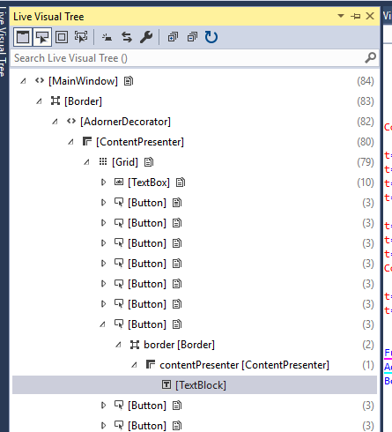
Wpf debugging
WPF Tree Visualizer – Live Visual Tree
Zeigt analog zu Snoop den aktuellen Visual Tree an und bietet zusätzlich soweit verfügbar einen Verknüpfung zu der entsprechenden stelle im Code an.

Slide 8
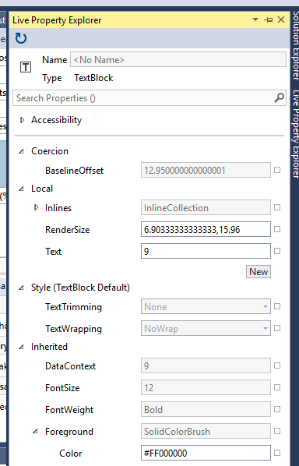
Wpf debugging
WPF Tree Visualizer – Live Property Explorer
Hier werden die Properties zu einem aus dem Visual Tree ausgewählten Eintrag angezeigt plus ein paar zusätzliche Funktionen:
Je nach Binding kann der Wert live geändert werden
Wenn es sich um Styling Informationen handelt, gibt es eine Verknüpfung zu dem jeweiligen Code.
Es sind Vererbungshierarchien erkennbar

Slide 9
Wpf debugging
IValueConverter

Slide 10
Wpf debugging
PresentationTraceSources

Slide 11
Behaviors

Slide 12
Behaviors
Attachted Properties
Erweiterung von Objekten um statisch „Datencontainer“.
Einfache Verwendung statischer Klassen mit Dependency Property.

Slide 13
Behaviors
Attachted Behavior
Erweiterung von Objekten um statisch „Funktions-Container“.
Einfache Verwendung statischer Klassen mit Dependency Property und Eventhandler wenn sich der Wert der Property verändert.
Achtung: Gefahr von Memory Leaks aufgrund toter Event-Handler -> Weak Events verwenden

Slide 14
Behaviors
Interactivity Behavior
Erweiterung von Objekten um statisch „Funktions-Container“.
Ableitung von Behavior aus dem Interactivity Namespace.
Typsicher
Bietet Methoden um auf Laufzeitereignisse zu reagieren.
Gewöhnungsbedürftige Syntax im Xaml

Slide 15
ViewModel Initialization

Slide 16
ViewModel Initialization
EventToCommandBinding
Oft wird zu viel Logik in Konstruktoren eingebaut.
Besser eine Initialize-Methode verwenden die nach dem Konstruktor aufgerufen wird.
Verwendung von Event To Command Binding über Blend Behaviors
<i:Interaction.Triggers>
<i:EventTrigger EventName="Loaded">
<i:InvokeCommandAction Command="{Binding InitializationCommand}"></i:InvokeCommandAction>
</i:EventTrigger>
</i:Interaction.Triggers>

Slide 17

Wpf debugging
Kleiner Sehtest zum Abschluss …
Noch Fragen?

